Slide 1
Angular 4
Créer des components, consommer des API REST, gestion des évènements

Slide 2
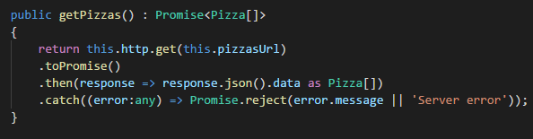
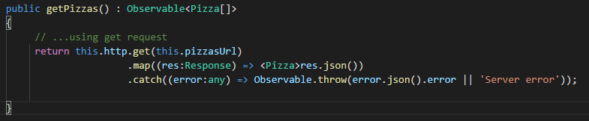
Promise vs observable
Promise
Une promesse gère un seul événement lorsqu'une opération asynchrone est terminée ou échouée.
N’est pas annulable.
Observable
Gère plusieurs évènements.
Supporte map, filter, reduce and similar operators.
Est annulable.
Utilise Reactive Extensions (RxJS)

Slide 3
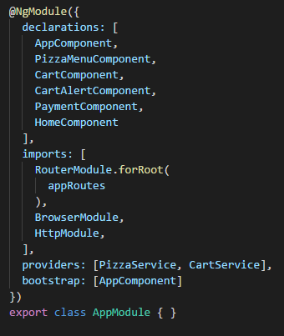
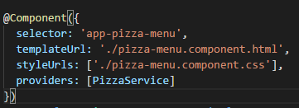
Injection de dépendance
Injection dans un module
L’option providers du décorateur @NgModule() permet de déclarer l’instanciation d’un service de le rendre disponible pour tous les éléments du modules (services, pipes, composants).
Ce procédé est à favoriser quand un service doit être commun à plusieurs éléments. Cela permet par exemple de mutualiser des données communes entre plusieurs éléments.
Injection dans un composant / Service
Il est également possible de déclarer l’instanciation d’un service dans un composant, service, pipe. Ces décorateurs possèdent également une option providers. Un service instancié au niveau de ces éléments aura la priorité la plus importante lorsque l’injecteur résoudra les dépendances.
Ce procédé est à favoriser quand l'instance d'un service doit être unique et spécifique pour un élément.

Slide 4
EVENT EMITTER
EventEmitter
EventEmitter != Dom events
EventEmitter est un Observable
Permet aux composanrs de communiquer entre eux

Slide 5



STRING INTERPOLATION
String interpolation
La bonne pratique pour générer du texte
Property binding alternative acceptable

